Slide 1
Verdieping Onderwijsassistent VO MBO
4-11-2022

Slide 2
Vandaag
Maak aantekeningen van de presentatie over:
Verzuim in VO en MBO
Stage in VO en MBO
Aantekeningen uitwerken tot samenvatting
100 dagen voor de klas

Slide 3
Verzuim in VO en MBO
Leerplichtwet
Leerplicht (5-16 jaar)
Kwalificatieplicht (16-18 jaar)
Als je MBO 2, havo of vwo hebt heb je een Startkwalificatie.
Scholen zijn verplicht absentie te registreren.

Slide 4
Melding leerplicht
Bij leerplichtige kinderen:
16 uur in 4 weken ongeoorloofd in PO
16 lesuren in 4 weken ongeoorloofd in VO
16 uur in 4 weken ongeoorloofd in MBO
Bij studenten zonder startkwalificatie tussen 18 en 23:
4 weken onafgebroken

Slide 5
Leerplichtambtenaar:
Ziet er op toe dat ouders, kinderen, scholen de leerplichtwet naleven:
Eerst wordt samen gezocht naar een oplossing. Daarna eventueel:
• een officiële waarschuwing • een verwijzing naar bureau HALT • stopzetten van de kinderbijslag • het opmaken van proces-verbaal.

Slide 6
Registratie in VO en MBO
Magister Som
Osiris

Slide 7
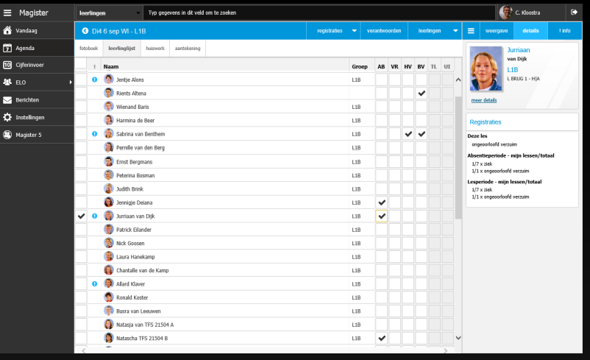

Slide 8
Osiris

Slide 9
Wat is de rol van de onderwijsassistent bij verzuim?
Registratie
Gesprekken met leerlingen?
Gesprekken met ouders?
Communicatie tussen verschillende afdelingen.

Slide 10
Stage in VO
Weinig in HAVO VWO
Vaak in VMBO
Niet verplicht in VMBO
Soms onderdeel PTA
Geen erkend leerbedrijf
Wat is de rol van de onderwijsassistent?

Slide 11
Stage in MBO
BPV
Verplicht
Erkend leerbedrijf
Invulling en hoeveelheid is aan de opleiding.
BBL/BOL
Rol onderwijsassistent

Slide 12
Maak een samenvatting voor je portfolio
Werk je aantekeningen uit tot een samenvatting.
Kijk voor meer info:
https://www.laks.nl/vragen/moet-je-op-vmbo-stage-lopen/
https://www.onderwijsinspectie.nl/onderwerpen/registreren-en-melden-van-ongeoorloofd-verzuim
https://zutphen.nl/jeugd-en-onderwijs/leerplicht
https://www.rijksoverheid.nl/onderwerpen/middelbaar-beroepsonderwijs/vraag-en-antwoord/moet-ik-stage-lopen-als-ik-een-mbo-opleiding-volg

Slide 13
100 dagen voor de klas
https://www.npostart.nl/100-dagen-voor-de-klas/VPWON_1297591

